Slide 1
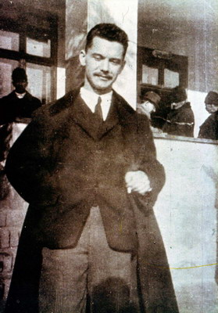
József Attila utolsó versei
József Attila 1937-ben tisztázatlan körülmények között hunyt el. Baleset volt vagy öngyilkosság? A mai napig érvelnek az egyik vagy másik verzió mellett. Ha azonban az utolsó vershármasát nézzük, abból egyértelműen látszik, hogy József Attila számvetést készített, és tudatosan készült a halálra.
Az utolsó verseiben több hasonlóságot találunk, melyek mindhárom verset jellemzik:
A cím mindegyik vers esetében az első sor. Nem adott címet a költeményeknek.
Mindegyik versben megjelenik a lírai én magánya.
A halál is megjelenik mindhárom műben.
A múlt, a gyermekkor elhibázottsága, kapkodás, önfejűség, önpusztítás.
Az évszakok metaforája, különösen a tél, mely maga is a halálra utal.

Slide 2
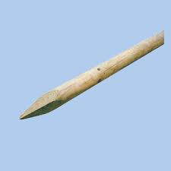
Karóval jöttél…
A vers egy gyermekkori élményből indul ki: gyermekként József Attila egy zsák aranyat ígért anyjának. Számvetésében azonban rádöbben, hogy inkább szenvedést okozott. Ennek okait keresi, és megállapítja, hogy saját magának okozta a fájdalmait: „Tejfoggal kőbe mért haraptál?... Magadat mindig kitakartad,/ sebedet mindig elvakartad,”. A magányosságot a hét torony jelképezi.
A vers végén a tűzifa a tél képét idézi fel, az elalvás pedig már a halált jelképezi.
Notes:
A héttorony kezdetben erőd, majd börtön. Gárdonyi Géza írt róla az Egri csillagokban.

Slide 3
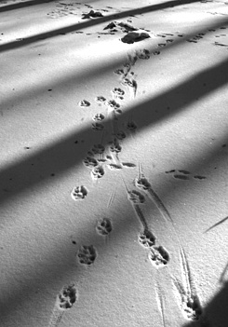
Talán eltűnök hirtelen…
A mű témája az elmúlás, a költő elgondolkodik, meditál az élete fölött. A magányosság már az első képben megjelenik, úgy érzi, senki sem venné észre, ha meghalna, nem lenne olyan, akinek hiányozna.Ezután az önvád jelenik meg: saját magának okozott szenvedést, már gyermekkorától kezdve. Dacolt, ellenszegült a felnőtteknek- a szülői szónak és a tanárainak. A mű a tél képeivel zárul, és a fiatalkor elmúlásának véglegességén, pótol hatatlanságán. Ez a vers egy magányos ember létösszegzése, csendes fájdalmának kifejezése, búcsúja az élettől. A költő már nem cselekszik, csak "könnyezve hallgat".

Slide 4
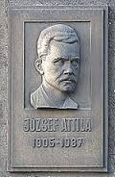
Íme hát megleltem hazámat…
Az Íme, hát megleltem hazámat... kezdetű vers valószínűleg a költő utolsó költeménye. Ugyancsak „létösszegző” vers, de alapgesztusa már a búcsúzás. A feleslegesség-élmény oly mértékben uralja a szövegteret, hogy a rokon verseket jellemző önvád teljesen hiányzik.
Az egyedüllét két szinten is megjelenik, először szó szerint egyedül van, majd a társai között is egyedül érzi magát, ami talán még tragikusabb.
Ebben a versben is megjelennek az évszakok. A költő lelkiállapotához az ősz és a tél áll közel. A vers befejezése mégis pozitív: mások számára fogalmazza meg jókívánságait.

